Slide 1
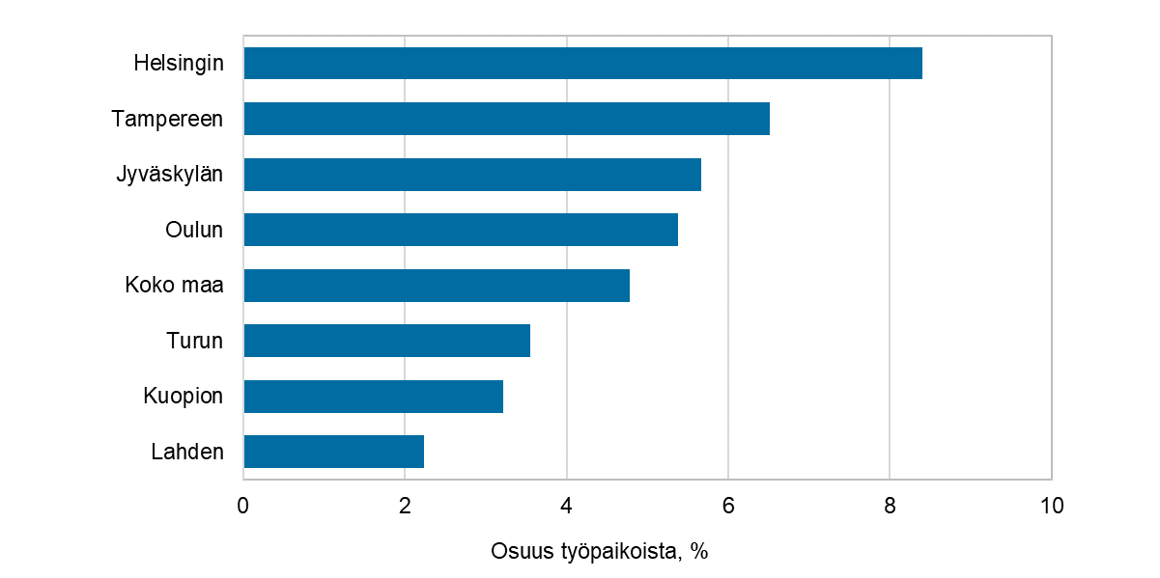
Informaation ja viestinnän työpaikat seutukunnittain 2022
Vuoden 2023 aluerajat
Lähde: Tilastokeskus

